Slide 1
UI 설계서
팀명: Saver
빅데이터전공 20197140 조연서
데이터테크전공 20163250 전상혁

Slide 2
Histroy
no. | 내용 | 버전 | 수정일
1 | 초안 설계 | V1.0 | 2022.03.28
2 | 중간 수정 | V1.1 | 2022.04.06
3
4
5
6
7
8
9
10

Slide 3
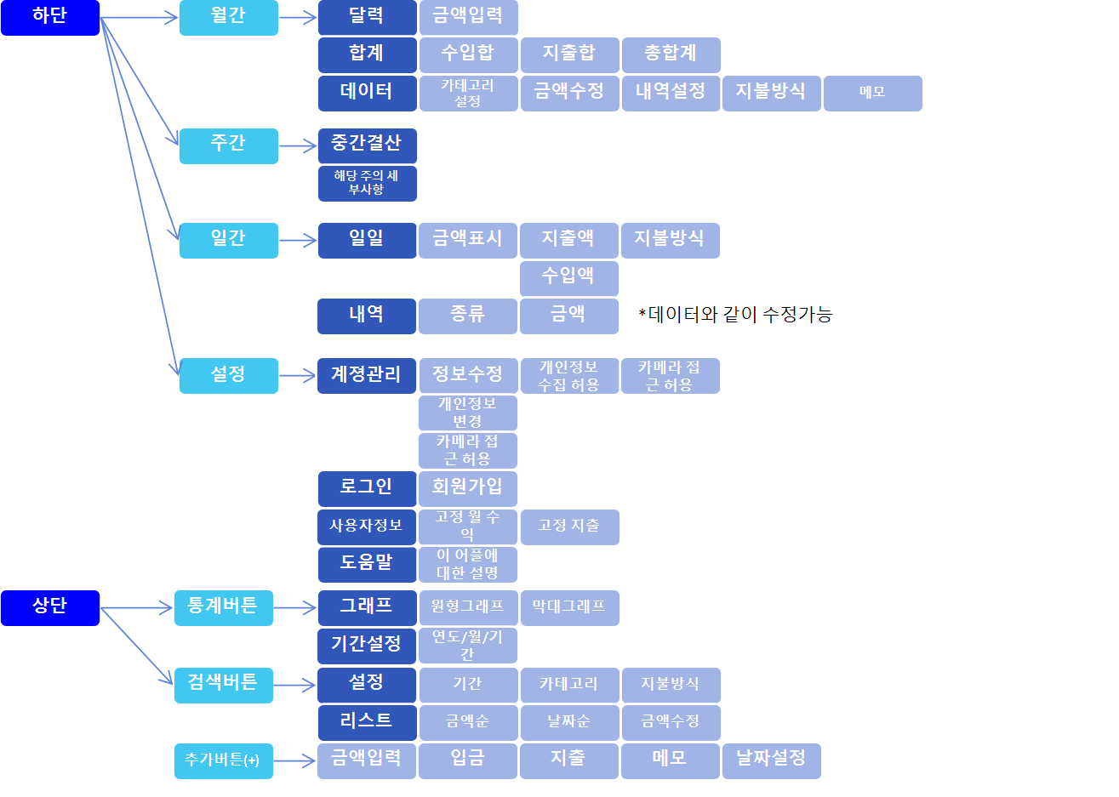
Menu tree

Slide 4
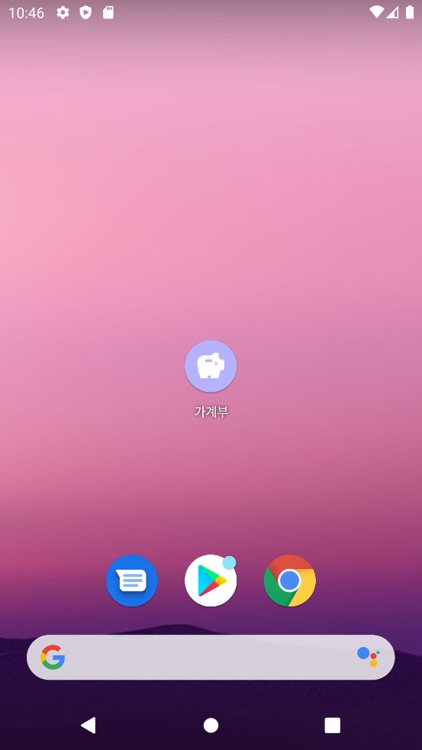

초기/로딩화면
No. | 설명
1 | 클릭 시 로그인 창 view
2 | 클릭 시 회원가입 창 view
3
4
5
1
2
로그인
회원가입
Saver
Notes:
추가사항: 로그인 창/ 회원가입 창 디자인, 로딩 창 디자인

Slide 5
초기/로딩화면
No. | 설명
1 | 클릭 후 아이디 기입/ 키패드 생성
2 | 패스워드 기입/키패드 생성
3 | 자동 로그인 checkbox/ 체크 시 로그인 정보 저장 및 자동 로그인
4 | 로그인 button/ 로그인 할 경우 메인화면 view
5
1
아이디
1
2
패스워드
패스워드
3
자동로그인
자동로그인
4
로그인
로그인

Slide 6
초기/로딩화면
No. | 설명
1 | 이름 기입/ 키패드 생성
2 | 아이디 기입/ 키패드 생성
3 | 중복확인 button/ 아이디 기입 후 누를 시 중복 확인 기능/ 중복이면 ‘사용할 수 없습니다.’, 중복 아니면 ‘사용 가능합니다.’ view
4 | 비밀번호 기입/키패드 생성
5 | 비밀번호 한 번 더 기입
6 | 가입하기 button/ 중복확인 button 누르지 않으면 ‘중복된 아이디인지 확인하세요.’ view/ 비밀번호가 일치하지 않으면 ‘ 비밀번호가 일치하지 않습니다.’ view/ 이상 없을 경우 로그인 화면으로 이동
7 | 취소 button/ 클릭 시 이전 화면으로 돌아감
8 | 자동 로그인 check box/ 체크 시 앱 실행 하면 바로 메인화면 view
9 | 3번 button 클릭 시 text view/ 중복-> 사용할 수 없습니다./ 중복x-> 사용 가능 합니다.
1
이름
홍길동
홍길동
2
아이디
hong1@gmail.com
3
8
3
hong1@gmail.com
중복확인
자동로그인
중복확인
자동로그인
중복확인
자동로그인
4
비밀번호
비밀번호
******
5
비밀번호 확인
비밀번호 확인
6
7
*******
가입하기
취소
가입하기
취소
6
가입하기
취소
9
사용할 수 없습니다.
중복된 아이디인지 확인하세요.
중복확인 button x -> ‘중복된 아이디인지 확인하세요.’
비밀번호가 일치하지 않을 경우 -> ‘비밀번호가 일지하지 않습니다.’ view

Slide 7
월간 메인 화면
No. | 설명
1 | 통계button. 한달간 그래프view
2 | 연/월 리스트로 이동 및 선택 (scroll, date picker)
3 | 뒤로 가기 button
4 | 지출, 수입 button 클릭 시 설정한 기간에 따라 아래 그래프 지출, 수입별로 view
5 | 카테고리 별 총액 및 그래프 view
2
2022년 3월
1
2월 | 2023
3월 | 2022
4월 | 2021
5월 | 2020
2022년 3월
2
2022년 3월
3
1
S
M
T
W
T
F
S
지출
수입
4
1
800,000
2
3
4
5
6
7
8
5
카테고리
9
10
11
12
13
14
15
2022년 3월
7,000
16
17
18
19
20
21
22
52,000
23
24
25
26
27
28
29
5
31
교통비 25,000
수입 지출
합계
식비 75,000
800,000
59,000
741,000
+
13일
현금
7,000
20일
카드
52,000
월간
주간
일간
Notes:
추가사항: 달력의 날짜 밑에 금액(지출,수입 금 어떻게 넣고 기재할지), 통계 화면 추가로 넣어야 할 기능?

Slide 8
월간 메인 화면
No. | 설명
1 | 추가(+) button/ 금액 입력/날짜 입력 및 저장하는 창 view/ 설정 후 저장하면 메인 달력에 금액 view
2 | 날짜 설정 button/ 클릭 시 소 달력 view
3 | 나가기 button/ 메인 화면으로 돌아감
4 | 금액 입력/ 숫자 키패드 생성
5 | 입금 button/ 누르면 카테고리 창 view
6 | 지출 button/ 누르면 카테고리 창 view
7 | 월 변경 button/ ‘<‘ 누르면 저번 달 달력 view/ ‘>’ 누르면 다음 달 달력 view
8 | 뒤로가기 button
2022년 3월
1
2
3
2022/03/26
2022/03/26
S
M
T
W
T
F
S
1
800,000
금액
4
금액
2
3
4
5
6
7
8
59,000
59,000
9
10
11
12
13
14
15
16
17
18
19
20
21
22
5
6
7,000
입금
지출
입금
지출
23
24
25
26
27
28
29
52,000
7
8
31
< 2022년 3월 >
수입 지출
합계
S
M
T
W
T
F
S
800,000
59,000
741,000
1
2
3
4
5
6
7
8
1
9
10
11
12
13
14
15
+
16
17
18
19
20
21
22
월간
주간
일간
23
24
25
26
27
28
29
31

Slide 9
월간 메인 화면
No. | 설명
1 | 입금 button/ 누르면 카테고리 창 view
2 | 카테고리 check box/ 원하는 종류 체크
3 | 확인,취소 button/ 체크 후 저장 or 창을 나감
4 | 지출일 경우, 지출 카테고리 체크 후 확인 시 지불 방식 선택 창 view
5
6
7
8
2022/03/26
2022/03/26
2022/03/26
1
4
이체
입금
지출
금액
59,000
2
전체선택
현금
용돈
카드
월급
1
입금
지출
부수입
기타
3
취소
확인

Slide 10
월간 메인 화면
No. | 설명
1 | 클릭 시 연/월 설정하는 창 view
2 | 뒤로 가기 button
3 | 연도 바꾸기 button
4 | 월 선택, 클릭 시 창 사라지고 설정한 날짜에 맞는 달력 메인 화면에 view
2022년 3월
1
2022년 3월
1
S
M
T
W
T
F
S
S
M
T
W
T
2
F
S
< 2022년 >
3
1
4
1월 | 2월 | 3월 | 4월
5월 | 6월 | 7월 | 8월
9월 | 10월 | 11월 | 12월
1
2
3
4
5
6
7
8
2
3
4
5
6
7
8
9
10
11
12
13
14
15
9
10
11
12
14
15
16
17
18
19
20
21
22
16
17
18
19
20
21
22
23
24
25
26
27
28
29
23
24
25
26
27
28
29
31
31
수입 지출
합계
+
+
월간
주간
일간
월간
주간
일간

Slide 11
월간 메인 화면
No. | 설명
1 | 클릭 시 아래에서 검색 창 올라옴
2 | 키패드 생성 및 입력
3 | 뒤로 가기 button
4 | 수입/지출의 카테고리 list view
5 | 현금/카드/은행(이체) 체크박스 list view
6 | 전체/주/월/연/사용자지정(기간) 체크박스 list view
7 | 설정하여 검색 시 날짜 순으로 나열
8 | 키패드 down
2022년 3월
3
1
검색
검색
S
M
T
W
T
F
S
2
8
취소
취소
1
4
분류
분류
5
방식
2
3
4
5
6
7
8
방식
6
기간
기간
9
10
11
12
13
14
15
수입
50,000
지출
17,000
수입
50,000
지출
17,000
16
17
18
19
20
21
22
7
3/ 21 교통비 5,000
3/ 21 교통비 5,000
23
24
25
26
27
28
29
3/ 24 식비 12,000
3/ 24 식비 12,000
4
5
3/ 28 알바 50,000
3/ 28 알바 50,000
수입
지출
전체
31
전체선택
현금
수입 지출
합계
2
카드
8
용돈
월급
부수입
+
기타
6
전체
주간
월간
연간
사용자지정
월간
주간
일간
취소
확인

Slide 12
주간 화면
No. | 설명
1 | 메인 화면에서 하단의 주간 button 클릭시 다음 화면 view
2 | 확인하려는 주 클릭 시 일별 합계 그래프 view
3 | 뒤로 가기 button
4
5
6
7
8
2022년 3월
1
2022년 3월
2022년 3월
S
M
T
W
T
F
S
수입 50,000 지출 8,000
합계 42,000
수입 50,000 지출 8,000
합계 42,000
1
2
3월 2일- 3월 8일 0원
3월 9일-3월 15일 20,000원
3월 16일-3월22일 27,000원
3월23일-3월29일 5,000원
3월31일 0원
2
3
3월 2일- 3월 8일 0원
3월 9일-3월 15일 20,000원
3월 16일-3월22일 27,000원
3월23일-3월29일 5,000원
3월31일 0원
<3째주>
2
3
4
5
6
7
8
수입 30,000 지출 3,000 합계 27,000
9
10
11
12
13
14
15
3월 16일
3월 17일
16
17
18
19
20
21
22
3월 18일
3월 19일
23
24
25
26
27
28
29
3월 20일
3월 21일
31
3월 22일
수입 지출
합계
0
+
+
+
월간
1
주간
일간
월간
주간
일간
월간
주간
일간

Slide 13
일간 화면
No. | 설명
1 | 메인 화면에서 하단의 일간 button 클릭시 다음 화면 view
2 | 좌우로 넘기며 날짜 변경 기능
3 | 확인하려는 날짜 클릭 시 아래 내역 view
4 | 카테고리 및 금액 view / 클릭 시 세부 내역 창 view
5 | 뒤로가기 button
6 | 내역 삭제 button
7 | 카테고리 view/ 클릭 시 수정 기능
8 | 클릭 시 키패드 아래에서 생성되어 기입 기능
9 | 지불 방식 view/ 클릭 시 수정 기능
10 | 금액 view/ 클릭 시 숫자 키패드 생성 및 수정
2022년 3월
1
4
6
2022년 3월
5
영수증
S
M
T
W
T
F
S
수입 50,000 지출 20,000
합계 30,000
7
카테고리
1
3
내역/메모
2
23
24
25
26
27
28
29
2
3
4
5
6
7
8
9
10
11
12
13
14
15
4
8
용돈 50,000
16
17
18
19
20
21
22
이체 8,000
23
24
25
26
27
28
29
식비 12,000
31
9
방식
수입 지출
합계
10
금액
7
수입
지출
+
+
1
용돈
월간
주간
일간
월간
주간
일간
월급
부수입
기타
취소
확인

Slide 14
일간 화면
No. | 설명
1 | 내역/메모 구역 클릭 시 키패드 on/ 기입 가능
2 | 방식 구역 클릭 시 3번 창 view
3 | 이체,현금, 카드 지불 방식 설정 가능
4 | 금액 구역 클릭 시 숫자 키패드 view
5
6
7
8
9
10
영수증
영수증
영수증
카테고리
카테고리
카테고리
내역/메모
내역/메모
내역/메모
3
이체
1
현금
카드
방식
2
방식
방식
금액
금액
4
금액

Slide 15
설정 화면
No. | 설명
1 | 하단 설정 button/ 누를 시 다음과 같은 화면 view
2 | 계정 관리 button/ 클릭 시 아래 list view
3 | 사용자 정보 button/ 클릭 시 정보 창 view
4 | 비밀번호 변경 button/ 클릭 시 비밀번호 확인 후 변경 창 on
5 | 로그아웃 button/클릭 시 로그아웃 확인 창 view
6 | 도움말 button/ 클릭 시 어플 설명 view
7
8
9
10
2022년 3월
1
환경설정
환경설정
2
계정 관리
계정 관리
S
M
T
W
T
F
S
사용자 정보
비밀번호 변경
로그아웃
사용자 정보
이름: “ “
아이디: “ “
3
3
1
4
5
2
3
4
5
6
7
8
9
10
11
12
13
14
15
16
17
18
19
20
21
22
23
24
25
26
27
28
29
(이름)
(이메일)
31
수입 지출
합계
6
도움말
도움말
+
월간
주간
일간
1
월간
주간
일간
월간
주간
일간
Notes:
로그아웃 밖 리스트

Slide 16
설정 화면
No. | 설명
1
2
3
4
5
6
7
8
9
10
2022년 3월
S
M
T
W
T
F
S
1
2
3
4
5
6
7
8
9
10
11
12
13
14
15
16
17
18
19
20
21
22
23
24
25
26
27
28
29
31
수입 지출
합계
+
월간
주간
일간

Slide 17
2022년 3월
S
M
T
W
T
F
S
1
2
3
4
5
6
7
8
9
10
11
12
13
14
15
16
17
18
19
20
21
22
23
24
25
26
27
28
29
31
수입 지출
합계
+
월간
주간
일간

